Slide 1

Komunikace ve skupině
Richard Samohel

Slide 2

Proces vytváření skupiny
Formování skupiny
Krystalizace skupiny
Vytváření skupinových norem
Aktivní práce skupiny

Slide 3
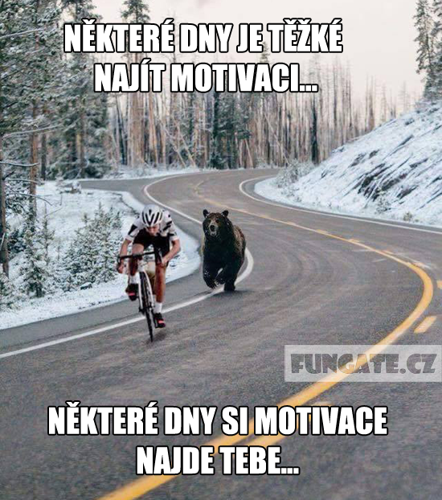

Motivace kolektivu
Motivace je ovlivněna třemi druhy potřeb:
Individuální
Skupinové
Úkolové

Slide 4
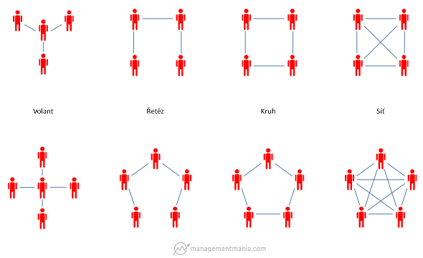
Struktura skupiny
Centralizační – hvězda, ypsilon
Decentralizační – pavučina, kruh, řetězec

Slide 5

Týmové role
Každý člen týmu má dvě hlavní role:
1. Role funkční – je viditelná ve struktuře
2. Role týmová – způsob jakým se jedinec zapojuje do spolupráce
Nejznámější typologie - Belbinova

Slide 6
Aktualita
6 způsobů jak vylepšit efektivitu týmu/skupiny

Slide 7
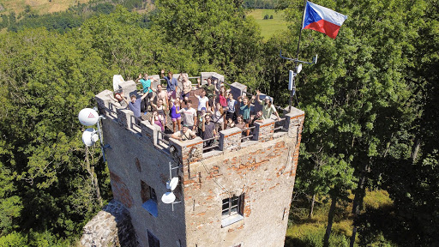

1. Seznámení
2. Pravidla

Slide 8

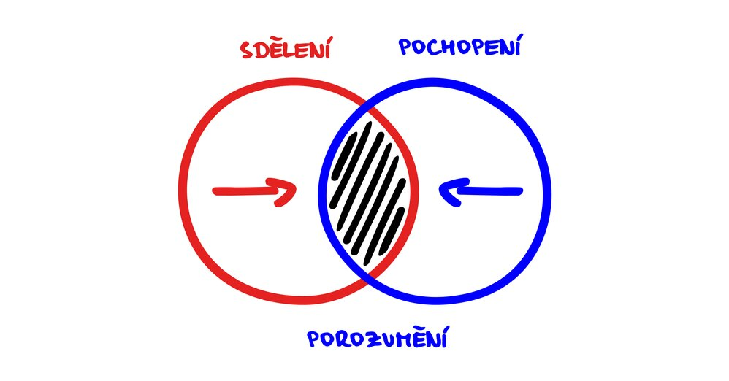
3. Leader skupiny
4. Komunikace

Slide 9


5. Relaxace
6. Stanovení cílů

Slide 10
Zdroje : https://www.teamtest.cz/tymova-spoluprace
https://edolo.cz/clanky/8-vyzkousenych-praktickych-tipu-jak-zlepsit-fungovani-tymu/
https://az-akademie.cz/treninkove-okruhy/vykonny-tym/
https://lide.uhk.cz/fim/ucitel/strnave1/doc/s2_07.pdf
https://lide.uhk.cz/fim/ucitel/strnave1/doc/psy2_klicova_slova.pdf

Slide 11
